Slide 1
DynaVoice
Qualidade e testes
UEMA / ADS / NOTA 3
Anderson Silva da Cunha
Igor Eduardo da Silva Souza
Notes:
Tempo sugerido: 40 segundos.
Nós desenvolvemos o DynaVoice como um MVP acadêmico para organizar registros de força muscular. Nesta apresentação, vamos relacionar os requisitos definidos na Nota 1 com a implementação e os testes da Nota 2. O foco da nossa análise é mostrar o que o aplicativo faz, como verificamos esse comportamento e quais limitações ainda precisam de trabalho. A disciplina é Gestão da Qualidade e Teste de Software, do curso de Análise e Desenvolvimento de Sistemas da UEMA.
Fontes: D:/_dev/MVP_UEMA-final/docs/Relatorio_Nota2_DynaVoice.md

Slide 2
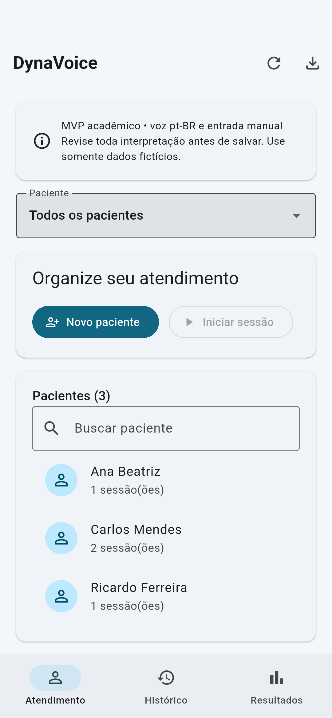
Contexto do DynaVoice
Registro acadêmico de força
O aplicativo organiza aferições fictícias por paciente e sessão, sem finalidade clínica.
Escopo funcional
A entrada pode ser manual ou por fala real em pt-BR, sempre com revisão antes do SQLite.
Notes:
Tempo sugerido: 1 minuto.
O DynaVoice permanece um MVP acadêmico com dados fictícios. Nesta evolução, a entrada manual foi preservada e a simulação interna foi substituída pelo reconhecedor de fala do Android em português brasileiro. O resultado nunca é gravado diretamente: primeiro aparece em uma revisão editável.
Fontes: README.md; evidencias/telas/01_atendimento.png

Slide 3
Requisitos do MVP
RF: Atendimento
Selecionar paciente, iniciar sessão e manter a alternativa de entrada manual.
RF: Voz e revisão
Capturar fala pt-BR, mostrar parcial/final, corrigir e só então confirmar.
RNF: Confiabilidade
Gravar uma vez no SQLite, preservar transcrição e origem e recuperar após reabrir.
RNF: Substituição
Isolar o reconhecedor atrás de uma interface e usar serviço falso nos testes.
Notes:
Tempo sugerido: 1 minuto.
O fluxo inicia com paciente e sessão. A interface exibe transcrição parcial e definitiva, encaminha o texto ao parser e exige revisão. A captura fica atrás de SpeechRecognitionService, o que permite substituir o motor e usar uma implementação falsa nos testes automatizados.
Fontes: README.md; lib/services/speech_recognition_service.dart

Slide 4
Critérios de qualidade e evidências
Persistência
Integridade
Correção
Manter registros
Após confirmar e reabrir o banco, a 13ª medição permaneceu disponível.
Impedir gravação indevida
Frase incompleta e cancelamentos não criaram medição no banco.
Revisar a entrada
A transcrição produz campos editáveis; uma confirmação cria apenas um registro.
Notes:
Tempo sugerido: 1 minuto.
Transformamos os requisitos em comportamentos que podemos verificar. Para persistência, esperamos que uma medição continue disponível depois de reabrir o banco. Para integridade, esperamos rejeitar vínculos inexistentes e valores fora das regras definidas. Para correção, esperamos que a revisão altere o valor antes da gravação. Esses critérios ligam o requisito à implementação e ao teste. A aprovação se refere aos cenários executados. Não significa que o aplicativo esteja livre de qualquer falha.
Fontes: D:/_dev/MVP_UEMA-final/evidencias/integracao_android.txt
D:/_dev/MVP_UEMA-final/evidencias/testes_sql.txt

Slide 5
Organização dos dados no SQLite
Relacionamentos 1:N
Base fictícia inicial
3 pacientes
4 sessões
6 avaliações
12 medições
Paciente
Identifica o paciente e reúne suas sessões.
Sessão
Vincula o atendimento ao paciente.
Avaliação
Agrupa articulação e movimento na sessão.
Medição
Registra lado, força, origem, transcrição e horário.
Notes:
Tempo sugerido: 1 minuto.
O modelo conceitual da Nota 1 se tornou um banco relacional com quatro entidades. Um paciente pode ter várias sessões. Uma sessão pode conter várias avaliações, e cada avaliação pode reunir várias medições. Usamos chaves primárias para identificar registros e chaves estrangeiras para preservar os vínculos. Também usamos NOT NULL, CHECK e uma restrição de unicidade para a avaliação na sessão. A base inicial contém três pacientes fictícios e doze medições. As treze medições citadas nos testes incluem o novo registro criado na integração.
Fontes: D:/_dev/MVP_UEMA-final/sql/01_schema.sql
D:/_dev/MVP_UEMA-final/sql/02_dados_teste.sql

Slide 6
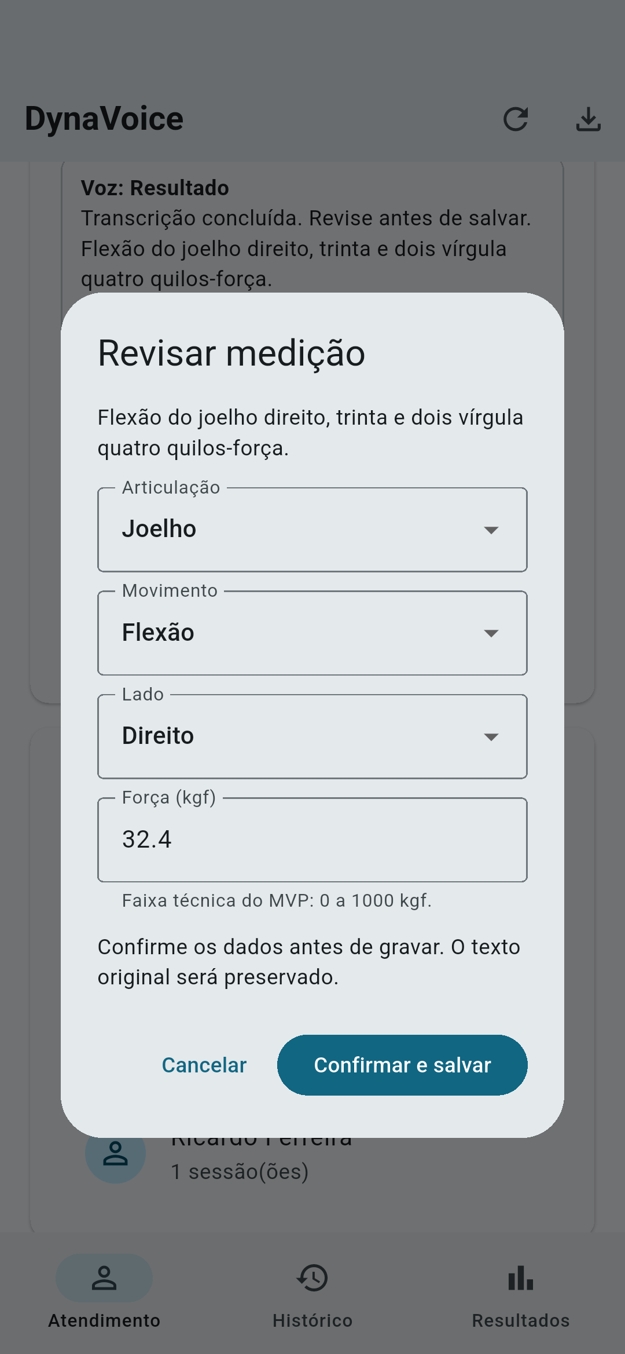
Demonstração: revisão
Fala em pt-BR
“Flexão do joelho direito, trinta e dois vírgula quatro quilos-força.”
Revisão obrigatória
Joelho, Flexão, Direito e 32,4 kgf ficam editáveis. Cancelar não grava.
Notes:
Tempo sugerido: 1 minuto e 30 segundos.
A frase de referência produz Joelho, Flexão, Direito e 32,4 kgf. A tela preserva a transcrição original e permite corrigir qualquer campo. Uma frase incompleta não é salva silenciosamente, e cancelar a revisão não cria medição.
Fontes: evidencias/telas/02_revisao.png; integration_test/app_test.dart

Slide 7
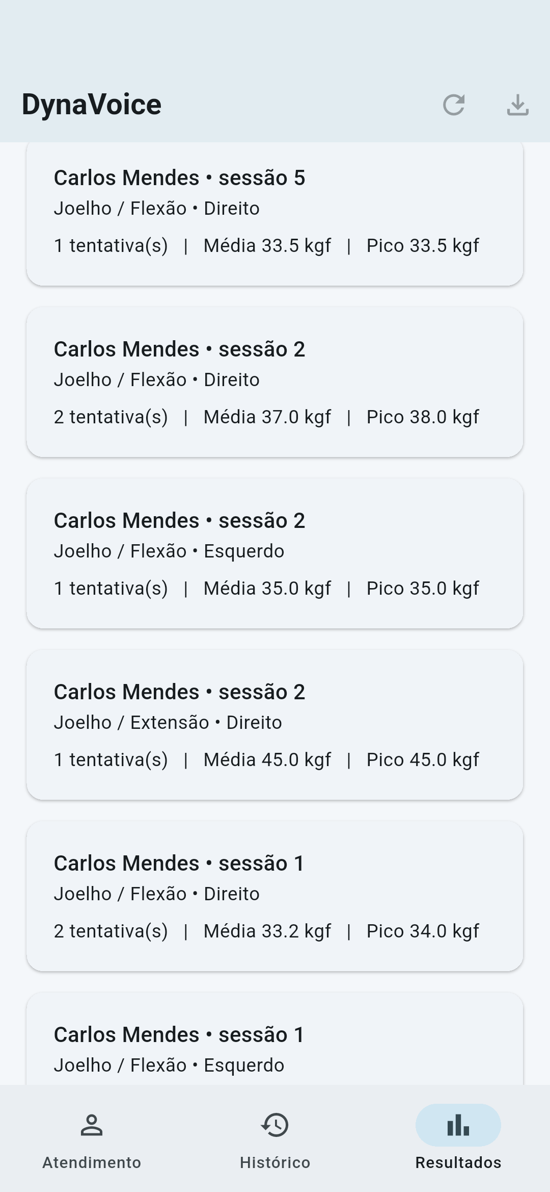
Demonstração: resultados
Medição confirmada
O histórico identifica a origem voz e os resultados refletem 32,4 kgf.
Persistência e exportação
Reabertura, estatísticas e JSON mantêm a medição confirmada e sua transcrição.
Notes:
Tempo sugerido: 1 minuto.
Depois da confirmação, histórico, estatísticas e exportação refletem o novo registro. A origem voz e a transcrição permanecem no SQLite. Fechar e reabrir o banco não remove a medição. Esses números são apenas dados fictícios descritivos.
Fontes: evidencias/telas/03_historico.png; evidencias/telas/04_resultados.png; evidencias/integracao_android.txt

Slide 8
Resultados dos testes
Execução reproduzível
Todas as verificações passaram; análise estática limpa e APK de depuração gerado.
24
35
1
Verificações SQL
Testes Flutter
Cenário de integração Android
Notes:
Tempo sugerido: 1 minuto.
Executamos 24 verificações independentes do SQLite, 35 testes Dart/Flutter e um cenário de integração Android com serviço de voz falso. A análise estática terminou limpa e o APK foi gerado. A implementação falsa torna o teste reproduzível, mas não comprova o microfone físico.
Fontes: evidencias/testes_sql.txt; evidencias/flutter_test.txt; evidencias/flutter_analyze.txt; evidencias/integracao_android.txt

Slide 9
Resultado esperado e resultado obtido
Fluxo de voz no Android
Frase incompleta
Esperado: não adivinhar. Obtido: campo vazio exige correção e bloqueia o salvamento.
Esperado: transcrever, revisar e persistir apenas após confirmação.
Obtido: 13 medições após reabrir; a nova tem origem voz e transcrição original.
Confirmação única
Esperado: um toque, um registro. Obtido: somente uma medição foi criada.
Notes:
Tempo sugerido: 1 minuto.
A comparação confirma três regras centrais: uma frase válida chega à revisão com os campos esperados; uma frase incompleta exige correção; e somente uma confirmação gera uma medição. Depois de reabrir o banco, a medição continua disponível com origem e transcrição.
Fontes: integration_test/app_test.dart; test/parser_test.dart; test/database_test.dart

Slide 10
Falhas identificadas e correções
Voz simulada no aplicativo
Substituímos o exemplo fixo pelo reconhecedor Android isolado por interface.
Variações de transcrição
Cobrimos inteiros, decimais, kg/quilo/quilos-força e ordens diferentes.
Ambiguidade silenciosa
Campos ausentes ou múltiplos ficam vazios e são apresentados para correção.
Estados pouco claros
A interface agora distingue permissão, pronto, ouvindo, processando, resultado e erro.
Notes:
Tempo sugerido: 1 minuto.
A evolução removeu o exemplo fixo da interface, fortaleceu o parser e tornou explícitos os estados do reconhecedor. Ambiguidades não são resolvidas por adivinhação: elas permanecem para revisão humana. Os testes do serviço usam uma implementação falsa.
Fontes: lib/parser_service.dart; lib/services/speech_recognition_service.dart; evidencias/flutter_test.txt

Slide 11
Limitações e próximas melhorias
MVP acadêmico com
dados fictícios
Reconhecimento dependente do Android
Disponibilidade e precisão variam por aparelho, idioma e serviço instalado.
O fluxo reproduzível passou no emulador. Não havia aparelho físico conectado para validar microfone real.
Sobreposição e proteção
Validar o overlay entre apps em aparelho real; autenticação e criptografia não existem.
Notes:
Tempo sugerido: 1 minuto.
O reconhecedor real está integrado, mas esta execução não contou com aparelho Android físico conectado. Portanto, o microfone real e o overlay entre aplicativos ainda exigem validação manual em dispositivo. A precisão depende do serviço instalado. O MVP não comprova eficácia clínica, conformidade regulatória ou segurança para dados reais.
Fontes: README.md; evidencias/VERIFICACAO_FINAL.md

Slide 12
Voz, revisão e dados
com testes verificáveis
CONCLUSÃO
MVP acadêmico funcional no emulador;
validação física permanece explícita.
Notes:
Tempo sugerido: 45 segundos.
Entregamos um fluxo acadêmico reproduzível: fala ou digitação, interpretação, revisão, confirmação, persistência e consulta. O conjunto automatizado passou no emulador e o código está preparado para uso do reconhecedor Android. A conclusão permanece honesta: a validação em aparelho físico depende de um dispositivo conectado.
Fontes: docs/Relatorio_Nota2_DynaVoice.md; evidencias/VERIFICACAO_FINAL.md

